Slide 1
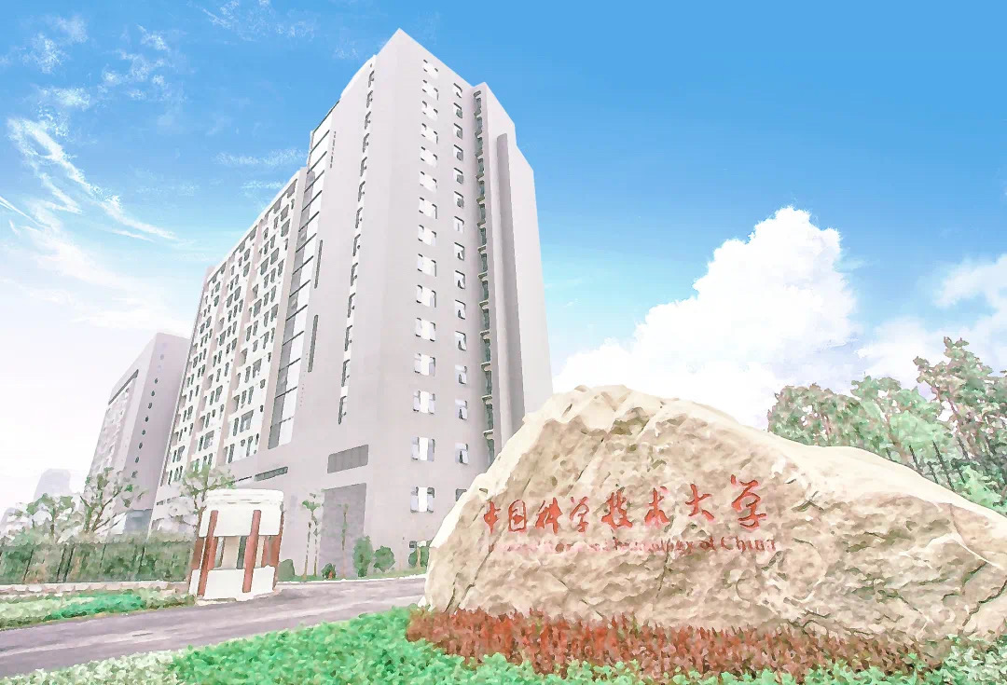


VIVO50
基于Nginx和大模型的图文件系统优化
马耀华（组长）
范明瑞
刘畅
吕思源
马筱雅
Notes:
大家好......
我们组项目名称叫做Vivo50FS。具体来说，是一个基于Nginx和大模型的图文件系统。
我们项目主要是在2023年的My-Glow小组的基础上在nginx和大模型，向量化等方面作出了一些优化

Slide 2
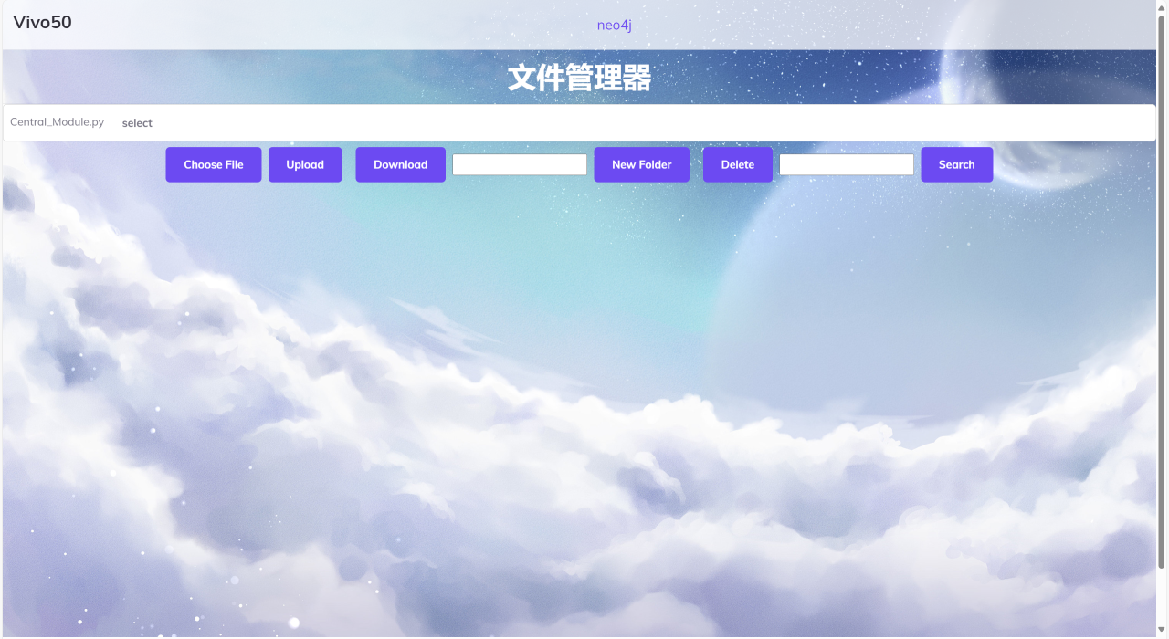
1
项目介绍和架构的搭建
2
Nginx配置反向代理
3
web服务器与存储优化
4
VIVO50FS
检索等主要操作
本项目名为VIVO50FS，全称为VIVO50 File System，是一个支持多种文件类型和搜索模式的的分布式图文件系统。
5
效果展示和总结
Notes:
这里是目录，我们将从数据一致性及系统架构，图数据库以及可视化优化和ray打标算法三个方面来讲。

Slide 3
2023-GlowFS
数据一致性
前端、可视化的优化
Ray打标算法更新
2022-WowKiddy
容器化部署
高性能缓存（监控与测试）
图片、视频的小开销预览
2024-VIVO50FS
多模态大模型
nginx配置反向代理
挂载juiceFS
向量化存储和检索
2022-TOBEDONE
分布式存储
网页端操作
监控、运维
2020及更早
2021-DisGraFS
图呈现形式
加入文件打标功能
替换文件系统
Notes:
首先我先简单介绍一下过去几年和整个项目有关的项目的发展，往年项目的主要内容如图所示，例如2022年TOBEDONE实现了分布式存储，网页端执行操作，另外部署了监控，
而glowfs主要在数据一致性和前端和可视化，ray打标算法等方面做出了作出优化，而我们组则是在glowfs的基础上加入了多模态大模型，反向代理，juicefs以及向量化存储和检索等方面作出了优化

Slide 4
Part /01
项目介绍和架构的搭建
我们重新搭建了整个图文件系统的框架，让他更加合理，提高效率
我们对VIVO50FS与往年的GLOWFS和GRANDPRO项目架构图进行了对比
Notes:
首先我们将介绍系统架构和一致性的实现

Slide 5
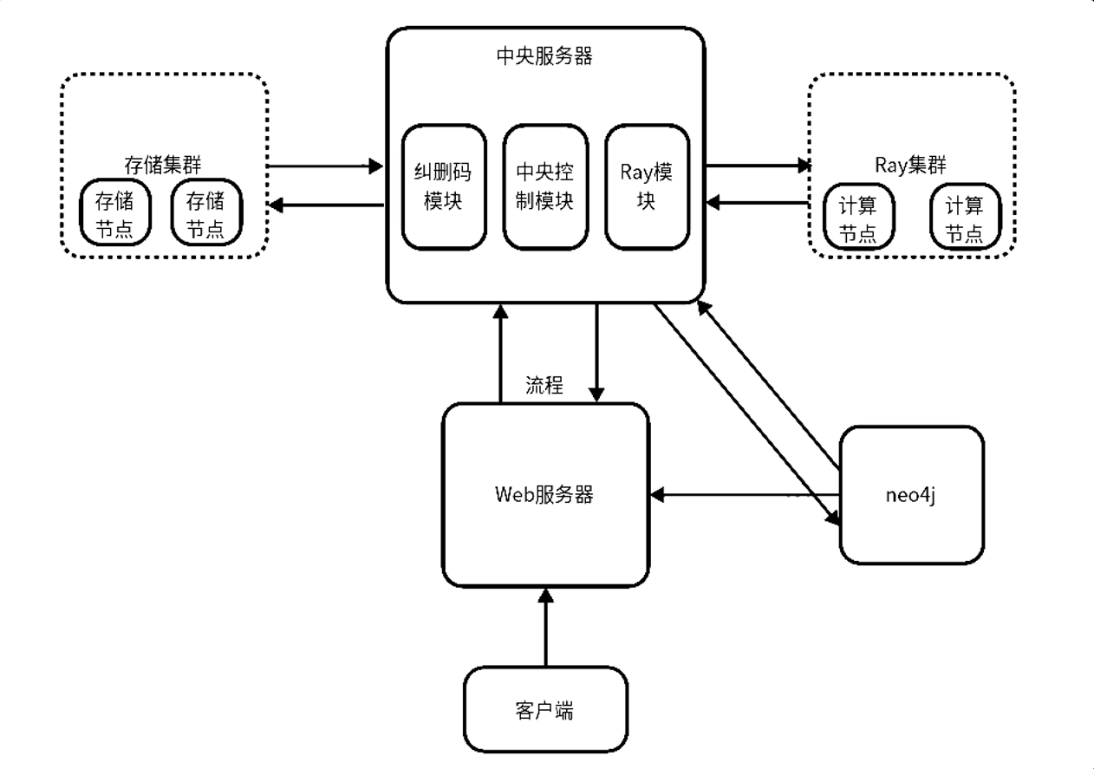
GlowFS 架构图
Notes:
这是GLOWFS的架构：

Slide 6
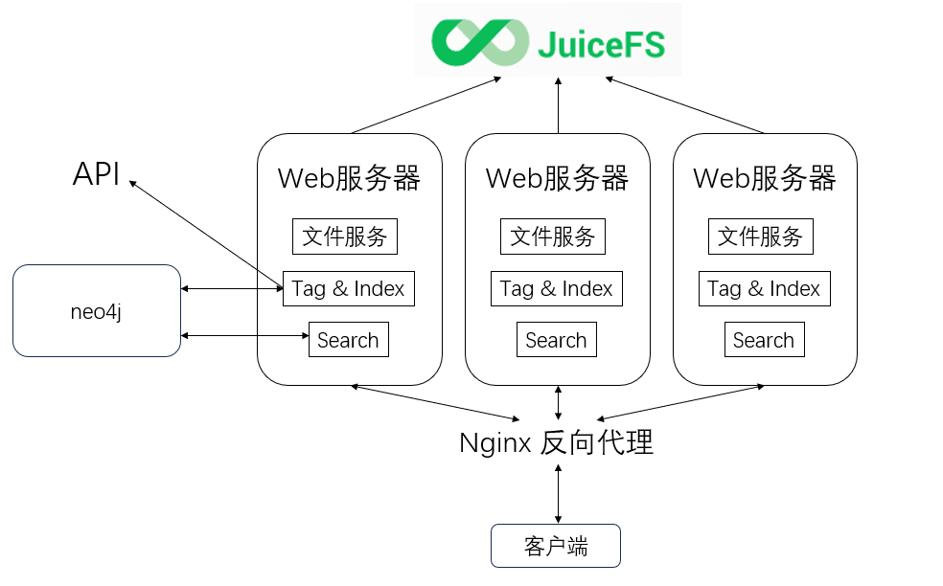
VIVO50FS 架构图

Slide 7
架构图对比
GlowFS 架构图
VIVO50FS 架构图

Slide 8
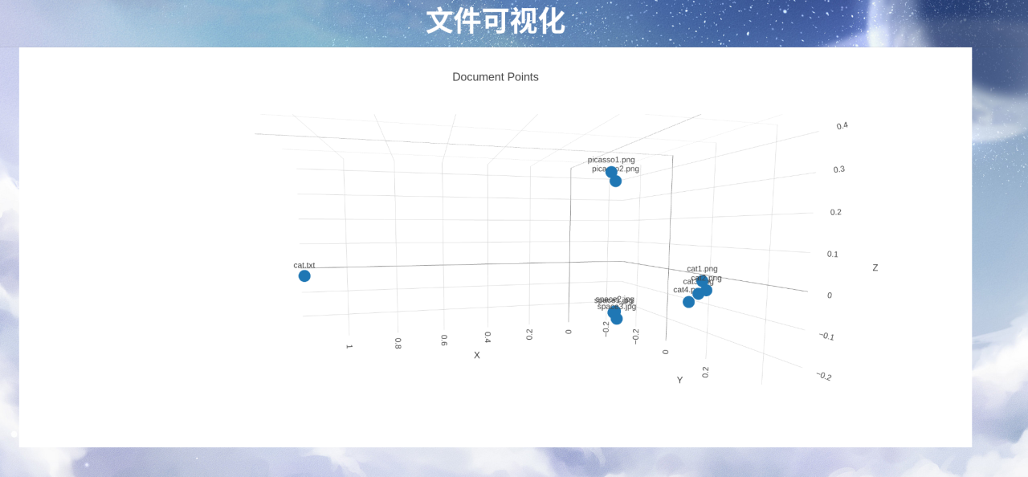
可视化优化处理
将文件向量降维后映射到一个三维坐标系里，点与点之间的距离代表相似度，
离得越近相似度越大，从而直观地反映文件的相似度

Slide 9
Part /02
Nginx配置反向代理的优化
配置反向代理
使用apache bench测试nginx负载均衡前后的性能
Notes:
第二部分是图文件系统可视化功能的优化以及我们在图数据库上做的一些探索。

Slide 10
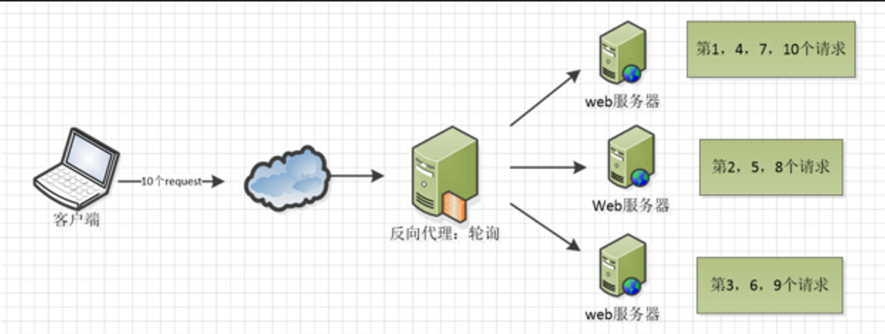
反向代理

Slide 11
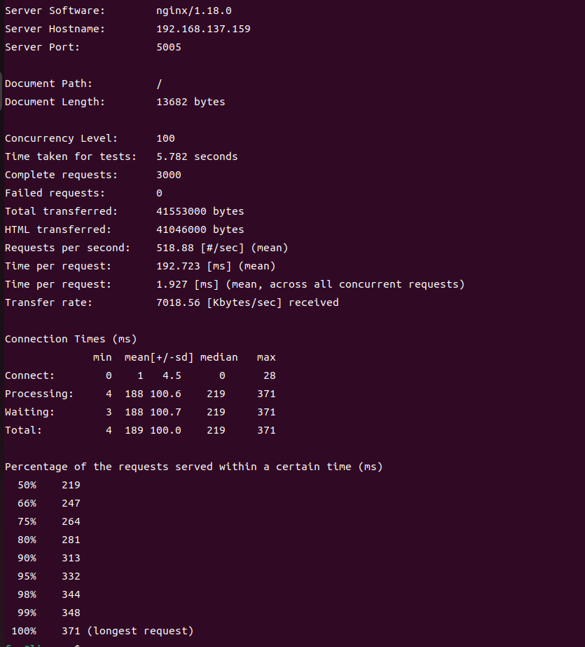
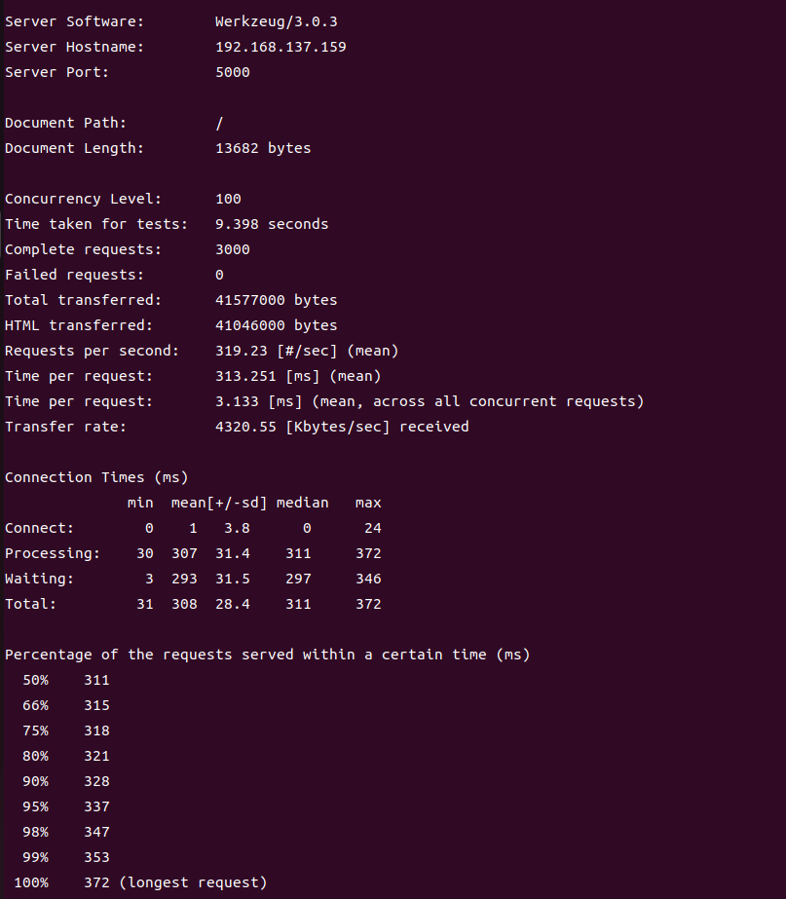
反向代理
使用Apache Bench进行性能测试
ab –n 3000 –c 100 https://192.168.136.131:5000/
ab –n 3000 –c 100 https://192.168.136.131:5005/
Notes:
接下来，我举一个上传文件时候实现系统一致性的例子：
①客户端向web服务器请求网页并进行操作
②web服务器将操作信息和文件内容解析后发送给中央服务器
中央服务器的中央控制模块控制操作的顺序以确保一致性：
③首先调用纠删码模块向存储节点发送操作信息和文件内容
④存储节点接收到文件后先存入缓冲区，并不直接存入，并且向中央节点发送存入缓冲区成功的消息
中央服务器根据返回成功消息的存储节点的个数判断是否有足够的节点保证可以进行纠删码存储，若可以则进行下一步，若否则终止操作
⑤中央服务器接收到消息后调用ray模块向ray集群发送计算指令，进行对文件的打标
⑥ray集群将打标结果发送给中央服务器
⑦中央服务器将文件名和标签发送给neo4j
⑧neo4j接收到后也存入缓冲区而不是直接增加节点，并且向中央服务器返回存入缓冲区成功的消息
如果步骤⑤⑥⑦⑧失败，则不将存储节点缓冲区的数据正式存入
⑨⑩中央模块接收到信息后和存储节点握手确保存储节点的网络连接正常
如果步骤⑨⑩失败则不将存储节点缓冲区和neo4j缓冲区的数据正式存入
11 中央服务器向存储集群发送commit信息使存储节点将缓冲区中的数据存储。中央服务器向neo4j发送命令使neo4j将缓冲区中的文件名和标签加入节点。
12 以上操作全部成功后向web服务器发送成功消息，web服务器更改网络结构

Slide 12
Part /03
web服务器与存储优化
以一个文件的上传为例详细讲解web服务器的优化过程
图数据库沿用了neo4j

Slide 13
打标
构建图
向量化
存储
Notes:
文件的上传大致由四部分组成，即打标，文件向量化，构建neo4j图形结构，存储在juicefs中四部分

Slide 14
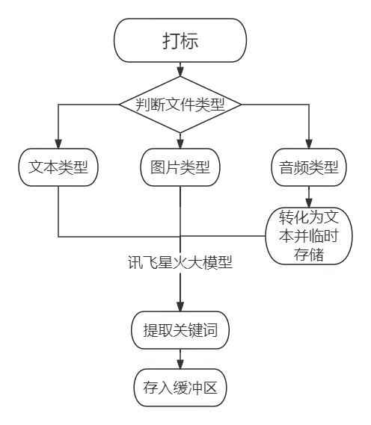
1 - 打标思路
现支持文件种类如下：
文本类型
图片类型
音频类型
Notes:
打标即提取文件关键字，由

Slide 15
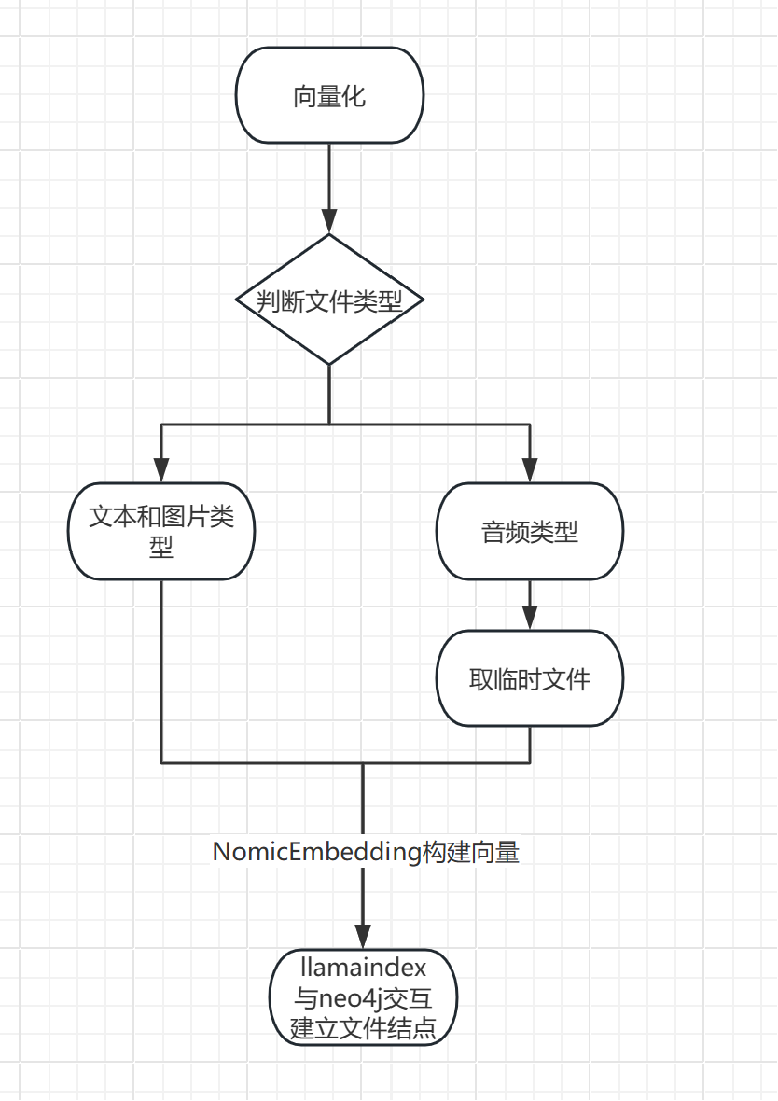
2 - 向量化
向量化模型
NomicEmbedding模型：支持文本和图片类型向量化

Slide 16
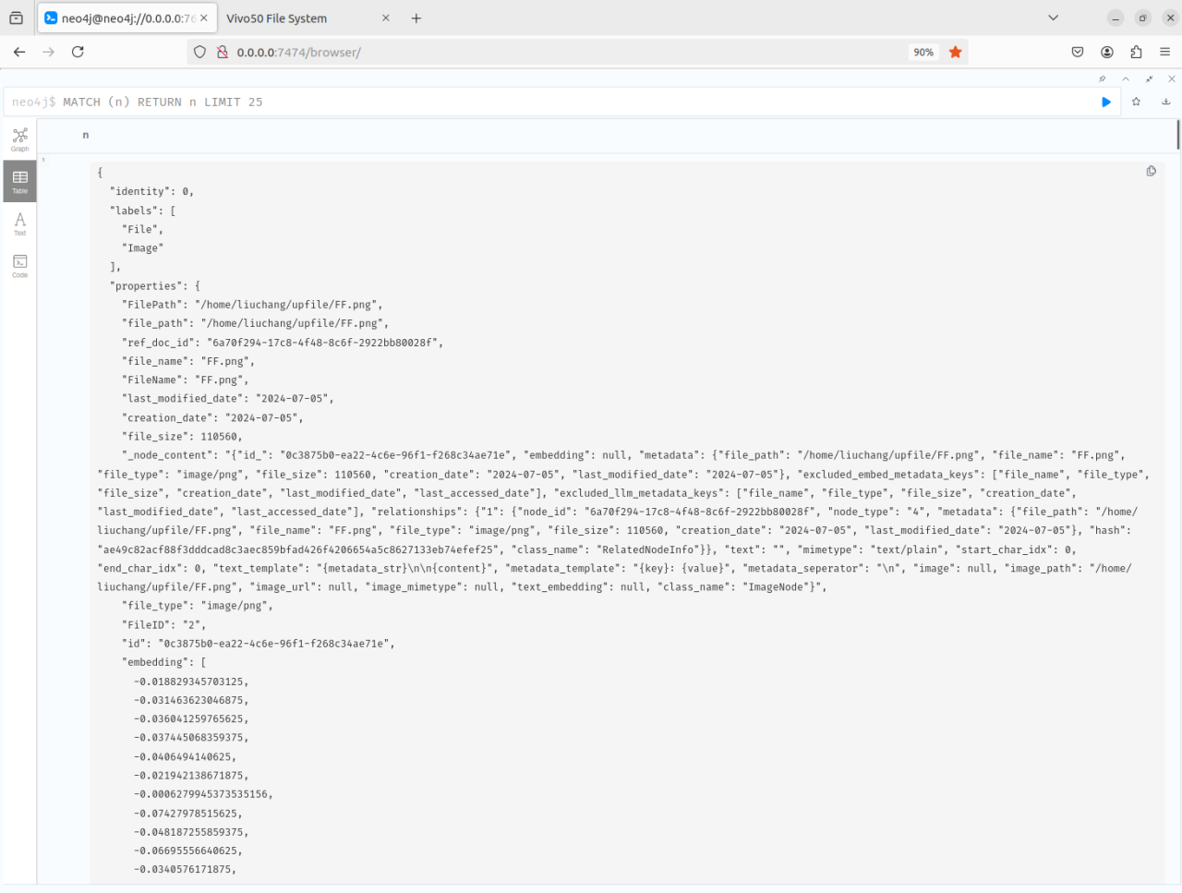
2 - 向量化

Slide 17
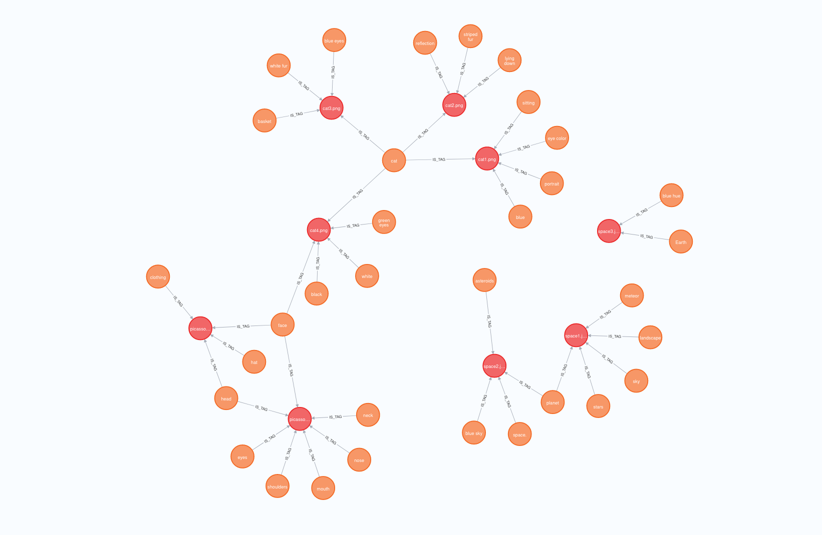
3 - 构建图
生成关键词结点
查找文件节点
连边，构建图

Slide 18
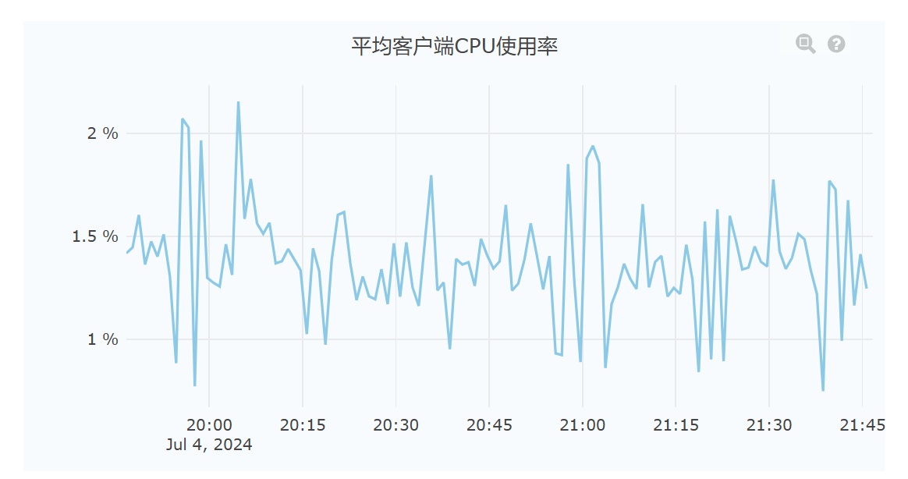

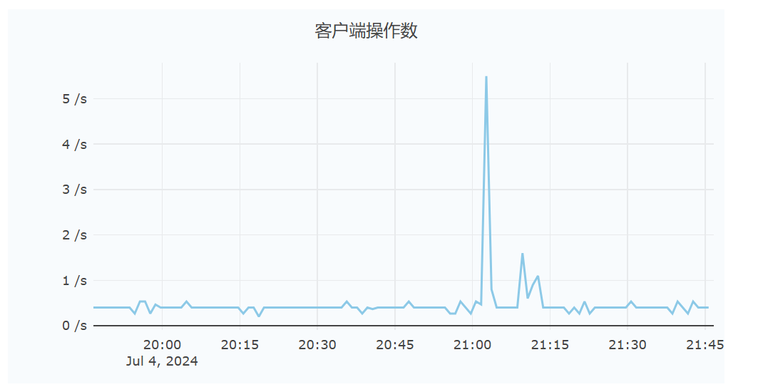
4 - 存储优化
高性能，弹性吞吐
具有良好的数据一致性
操作简单，易于维护
自带监控模块
Notes:
JuiceFS 是一款面向云原生设计的高性能分布式文件系统，提供了丰富的 API，适用于各种形式数据的管理、分析、归档、备份，可以在不修改代码的前提下无缝对接大数据、机器学习、人工智能等应用平台，为其提供海量、弹性、低价的高性能存储。运维人员不用再为可用性、灾难恢复、监控、扩容等工作烦恼，专注于业务开发，提升研发效率。 高性能：分布式多级缓存机制提供弹性扩展的吞吐能力，还能应对数据热点挑战；自研高性能元数据服务每秒可以承载上百万请求、百微秒级时延。 操作简单：使用mount命令挂载juiceFS后，可以直接把juicefs当作本地磁盘使用。在网页端上传文件，如果打标，构建向量化索引，存入neo4j等各个过程都成功的话就会将文件存入服务器所在主机挂载的juicefs中，用于后续下载等等操作。
JuiceFS 自带的控制台可以监控存储模块的各项性能，不需要本机再部署复杂的监控模块
一致性：分布式系统，往往需要在缓存和一致性之间进行取舍。JuiceFS 由于其元数据分离架构，需要从元数据、文件数据（对象存储）、文件数据本地缓存三方面来思考一致性问题：
对于[元数据缓存]，JuiceFS 默认的挂载设置满足「关闭再打开（close-to-open）」一致性，也就是说一个客户端修改并关闭文件之后，其他客户端重新打开这个文件都会看到最新的修改。与此同时，默认的挂载参数设置了 1 秒的内核元数据缓存，满足了一般场景的需要。
对于对象存储，JuiceFS 将文件分成一个个数据块（默认 4MiB），赋予唯一 ID 并上传至对象存储服务。文件的任何修改操作都将生成新的数据块，原有块保持不变，所以不用担心数据缓存的一致性问题，因为一旦文件被修改过了，JuiceFS 会从对象存储读取新的数据块。而老的失效数据块，也会随着[回收站](https://juicefs.com/docs/zh/community/security/trash)或碎片合并机制被删除，避免对象存储泄露。
[本地数据缓存]也是以对象存储的数据块做为最小单元。一旦文件数据被下载到缓存盘，一致性就和缓存盘可靠性相关，如果磁盘数据发生了篡改，客户端也会读取到错误的数据。

Slide 19
Part /04
检索等主要操作
展示文件检索的不同方式

Slide 20
检索方式
01
02
直接查看neo4j
使用语言搜索
03
04
使用图片检索图片
使用文件检索文件

Slide 21

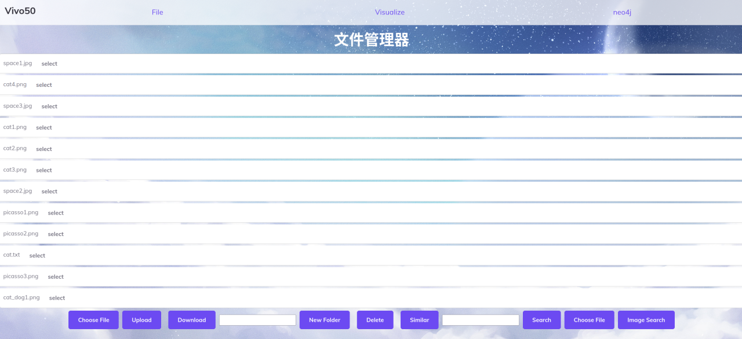
01
直接查看neo4j

Slide 22
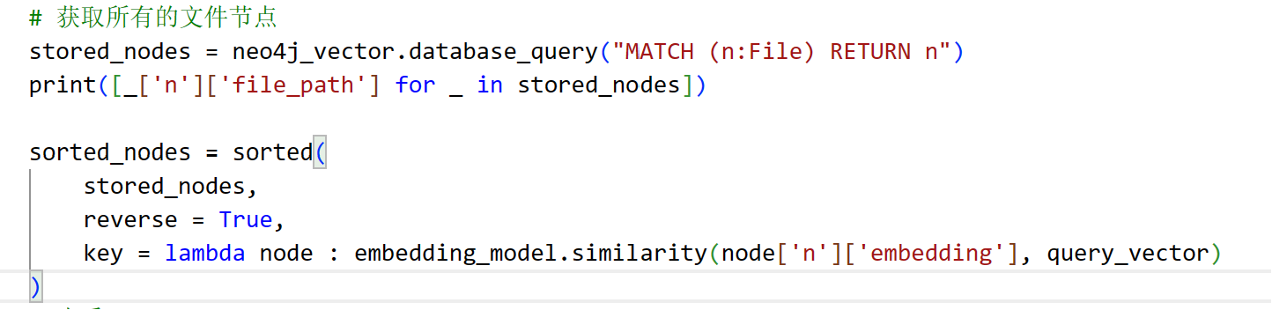
02
使用语言搜索
获取语言向量
检索文件，计算余弦相似度
选择文件并返回到前端

Slide 23
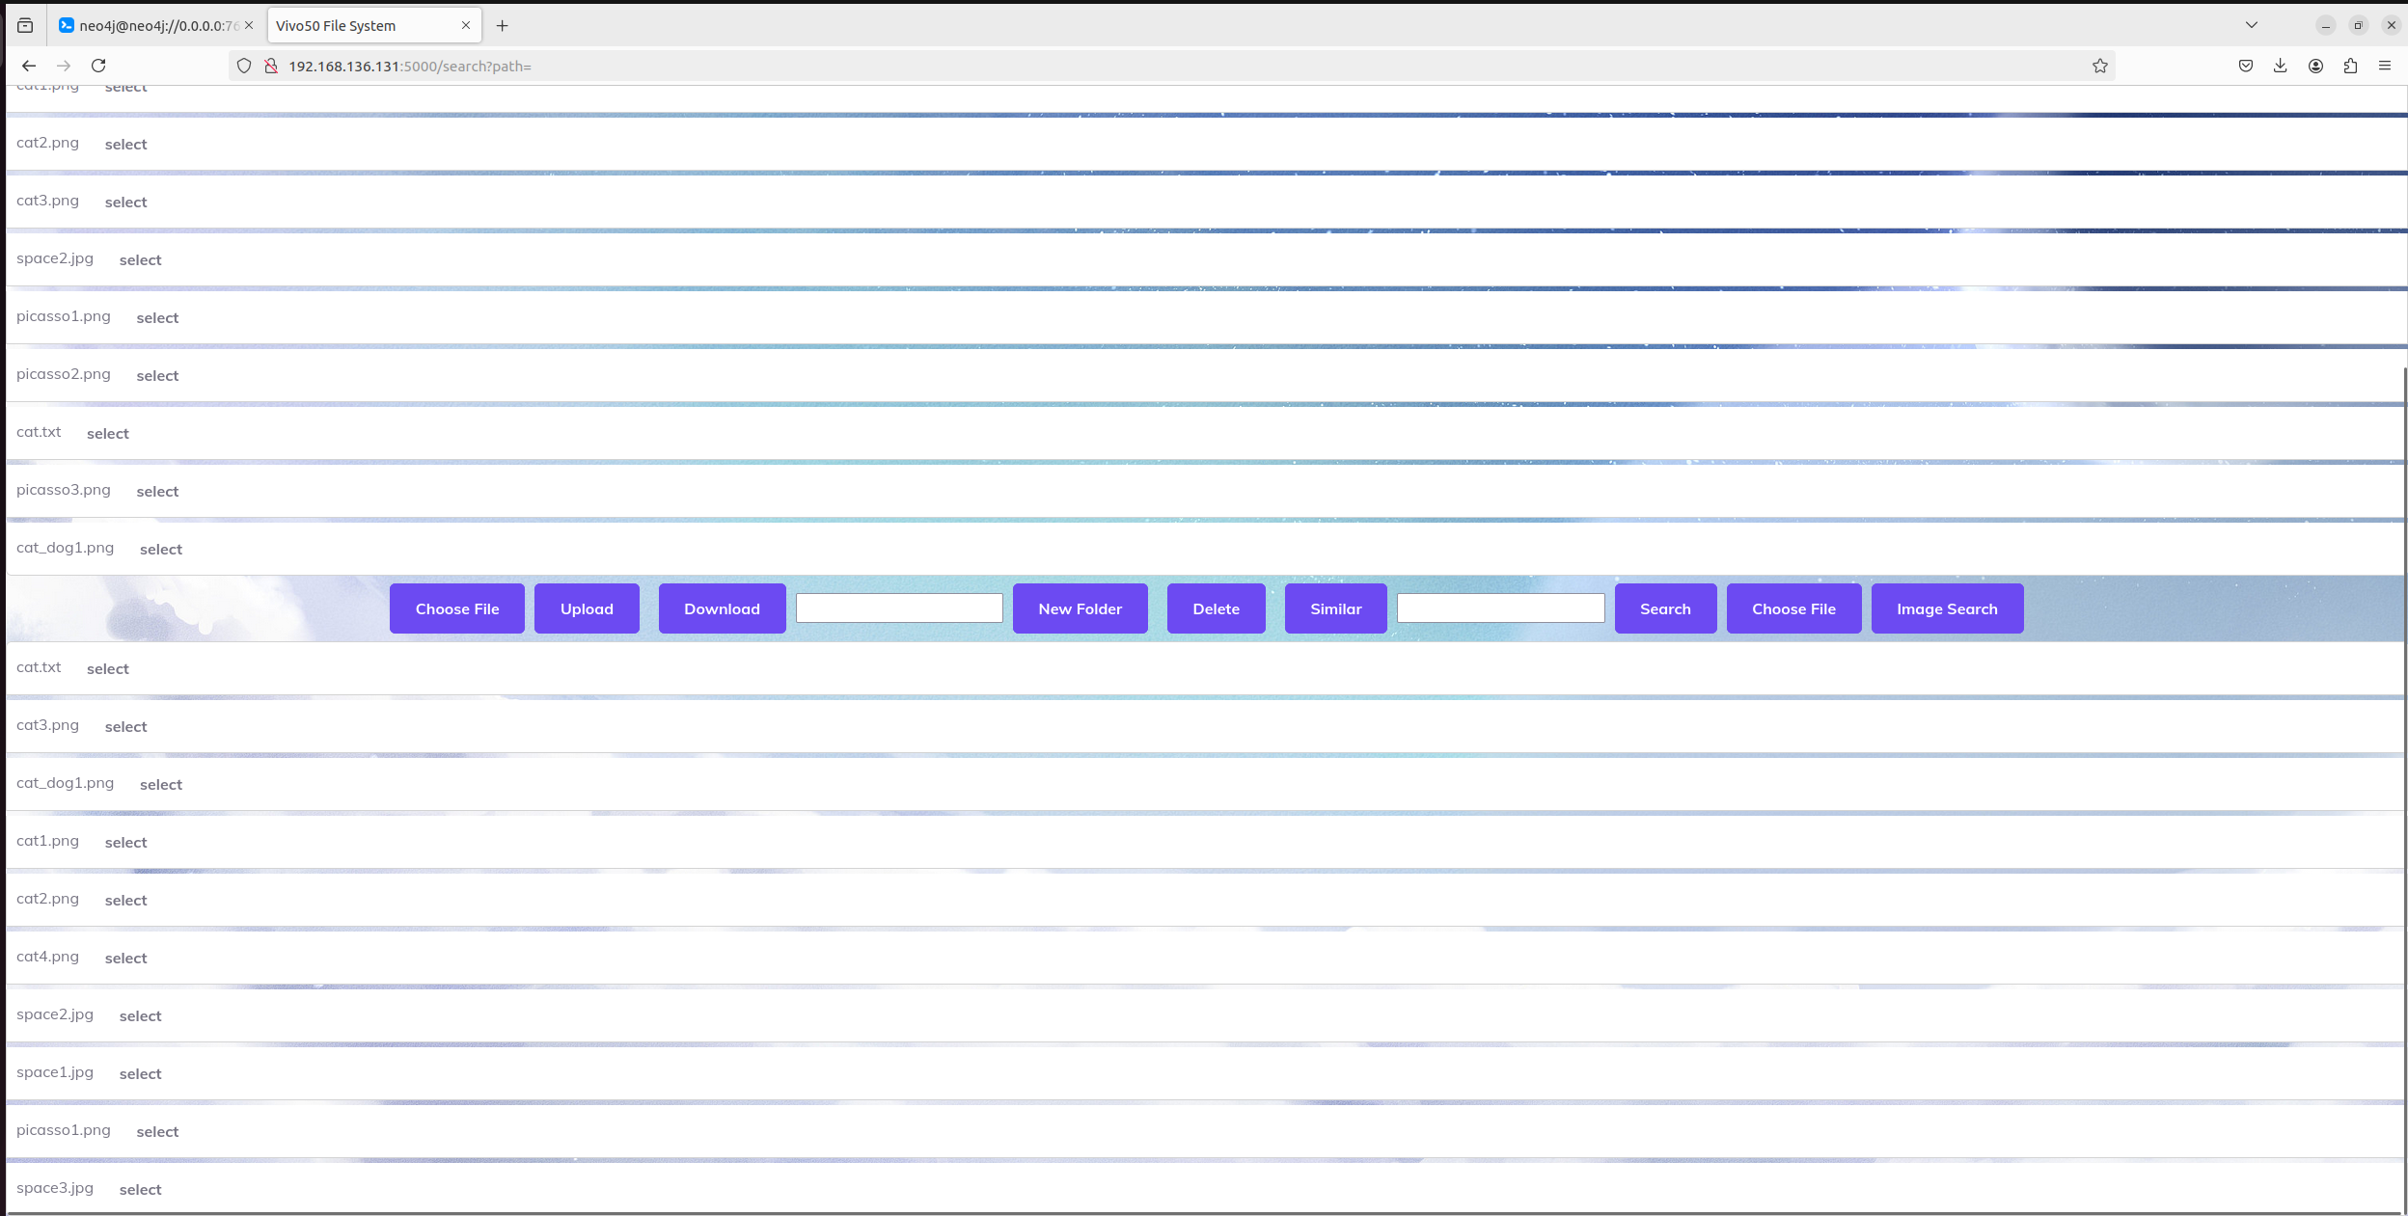

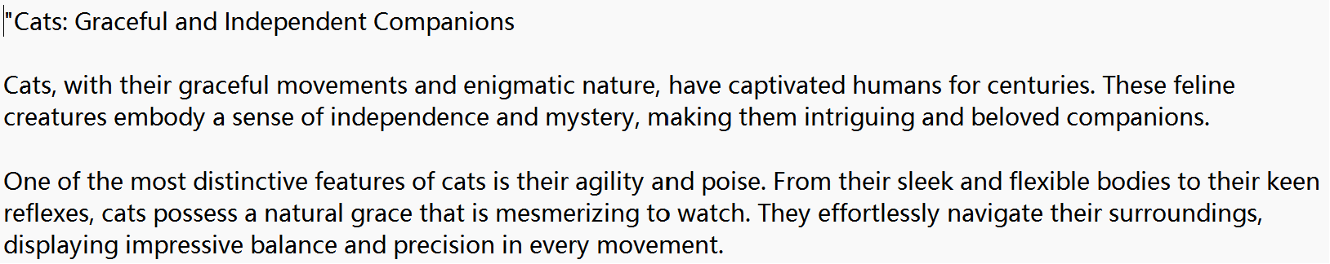
02
使用语言搜索
cat.txt
cat3.png
Notes:
cute animals

Slide 24
03
使用图片检索图片
获取图片向量
检索文件，计算余弦相似度
选择文件并返回到前端

Slide 25
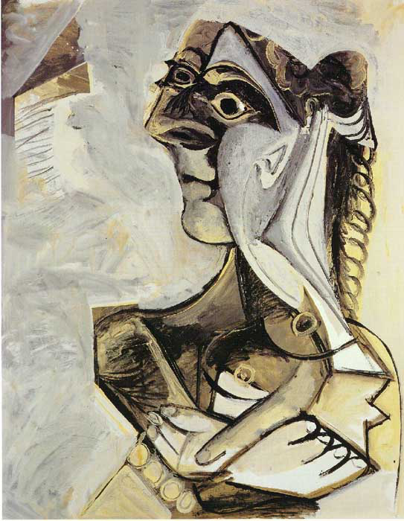
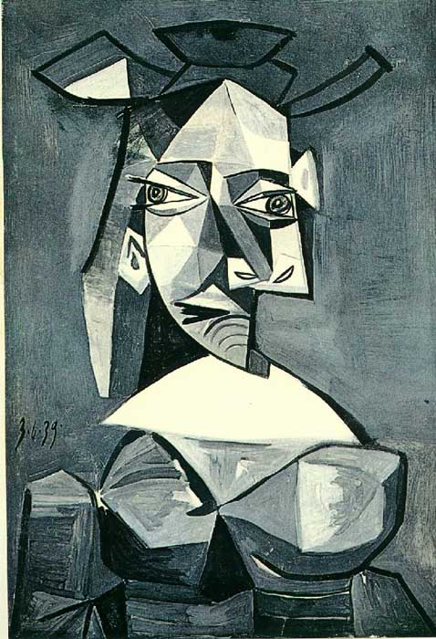
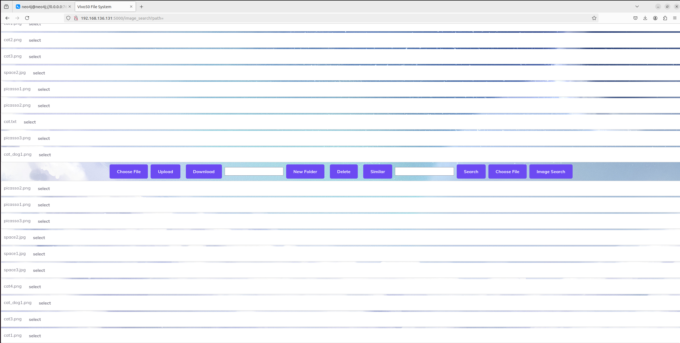
03
使用图片检索图片
用来搜索的图片
搜索到的图片

Slide 26
04
根据已有文件查找相似文件
选中文件并获取该文件向量
检索文件，计算余弦相似度
选择文件并返回到前端

Slide 27


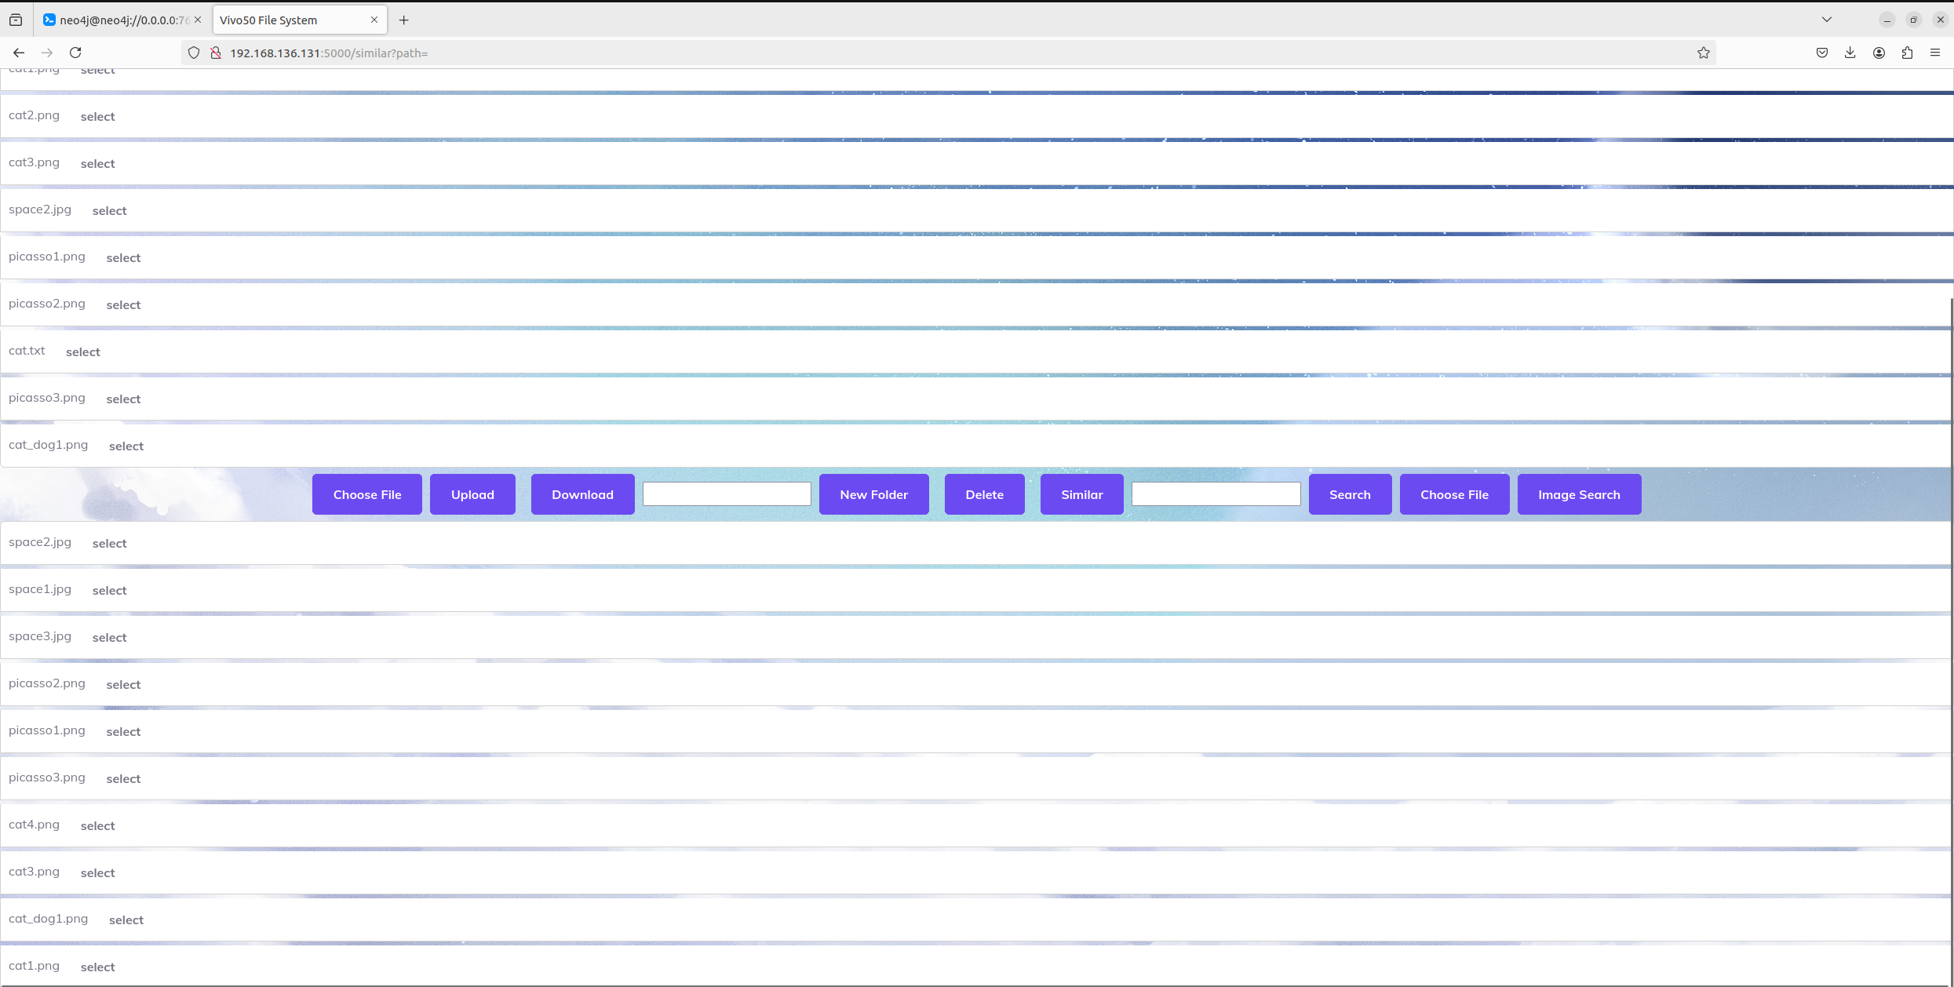
04
根据已有文件查找相似文件
space2.jpg
space1.jpg
Notes:
点击上端的space2.jpg，然后点击similar，搜索到的以下文件是和space2.jpg最相似的文件

Slide 28
Part /05
效果的展示和总结
文件系统展示
总结

Slide 29
总结
理解往年项目
优化
相互配合
Notes:
我们项目主要做的内容就是以上几个方面，在整个大作业过程中有几点体会。 1.在往年项目上做优化并不简单，首先需要读明白每个代码以及他们之间的调用关系，然后需要改进架构，重新代码，以获得一个清晰的架构，来在这个基础上做优化。2.一致性对于分布式系统非常重要，而做这样的优化也让系统的稳定性、可用性大大提升。3.小组成员之间的配合非常重要，比如这个项目需要有人写python，有人做前端，有人搞部署等等，是我们每个人的共同努力才做到最终的结果。

Slide 30
Thanks For Looking

